Slide 1
Thực hành tiếng Việt: LỰA CHỌN TỪ NGỮ LỰA CHỌN CẤU TRÚC CÂU

Slide 2
I.
LÝ THUYẾT

Slide 3
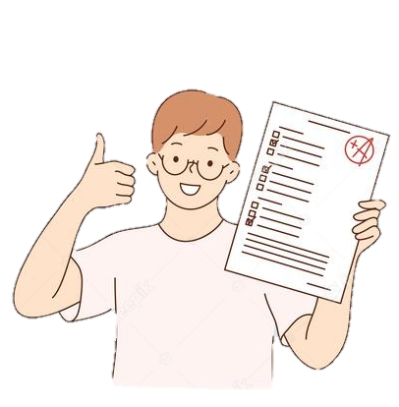

1. Lựa chọn từ ngữ trong câu
a. Ví dụ
Em hãy tìm những từ đồng nghĩa, gần nghĩa với các từ sau:
Thông minh
Chén
Ăn
Giỏi
Tốt
Xơi
Tài năng
Tợp
Siêu
Mời
......
Xực
......

Slide 4
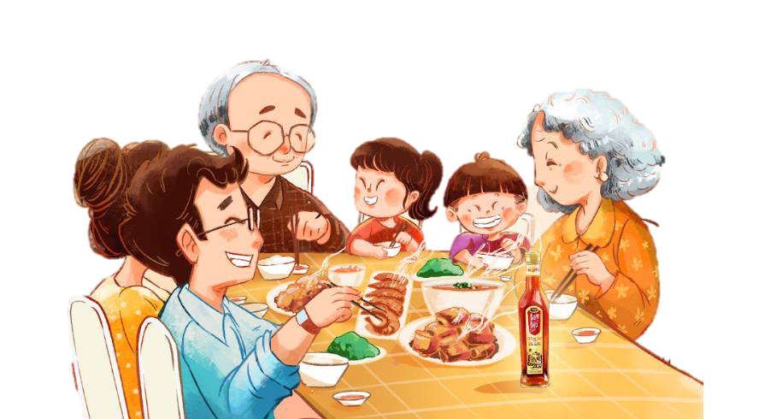

Em hãy lựa chọn 1 từ thích hợp trong số những từ đã tìm được để thay vào các câu sau đây. Giải thích lí do lựa chọn của em?
Cháu mời ông bà, con mời bố mẹ..........cơm.
Cậu ấy là học sinh.......ở tất cả các môn học tại trường.

Slide 5

1. Lựa chọn từ ngữ trong câu
b. Kết luận
Lựa chọn từ ngữ là thao tác diễn ra thường xuyên trong giao tiếp.
Trong nhiều từ được sử dụng có thể giống hoặc gần gũi về nghĩa, chỉ có 1 từ được xem là phù hợp nhất với nội dung, hoàn cảnh giao tiếp.
Người viết/nói phải lựa chọn từ ngữ chính xác, hợp lí.

Slide 6

2. Lựa chọn cấu trúc câu.
a. Ví dụ
VD1: Đọc những ví dụ sau, em hãy cho nhận xét về nội dung, thứ tự hành động mà câu thể hiện?
Thủy Tinh đến sau, không lấy được vợ, đùng đùng nổi giận, đem quân đuổi theo, đòi cướp Mị Nương.
Thủy Tinh đến sau, đem quân đuổi theo, đòi cướp Mị Nương, không lấy được vợ, đùng đùng nổi giận.
Lí do -> hành động
-> mục đích.
Hành động -> Mục đích
-> lí do

Slide 7




2. Lựa chọn cấu trúc câu.
b. Kết luận
Khi viết/nói, việc lựa chọn cấu trúc câu là hành động có chủ ý.
Mỗi kiểu cấu trúc câu khác nhau đưa đến 1 giá trị biểu đạt khác nhau.
Chú ý tới hoàn cảnh, mục đích để lựa chọn cấu trúc câu phù hợp.
Khi viết/nói, Hs cần tạo lập câu đúng ngữ pháp.

Slide 8
II. LUYỆN TẬP

Slide 9
Bài 1, 2 (SGK – 61, 62)
Think
Pair
Share
Hs hoạt động cá nhân.
Hoàn thành BT 1, 2 (SGK – 61, 62)
HS chia sẻ với 1 bạn bất kì.
So sánh và chỉnh sửa kết quả nếu cần thiết
HS chia sẻ kết quả trước lớp theo yêu cầu của GV

Slide 10

Bài tập 1 (SGK – 61)
a. Nhớ các bạn trong lớp tôi ngày trước, mỗi người một vẻ, sinh động biết bao.
Vẻ: Dùng chỉ đặc điểm, tính cách con người (Vẻ trầm ngâm, sôi nổi, lo lắng....)
Kiểu: Dùng để nói về hành động của con người (kiểu ăn nói, kiểu đi đứng, kiểu ăn mặc,…) hoặc một dạng riêng của đối tượng (kiểu nhà, kiểu quần áo, kiểu tóc, kiểu bài, …)
Không thể dùng từ Kiểu thay thế cho từ Vẻ.

Slide 11
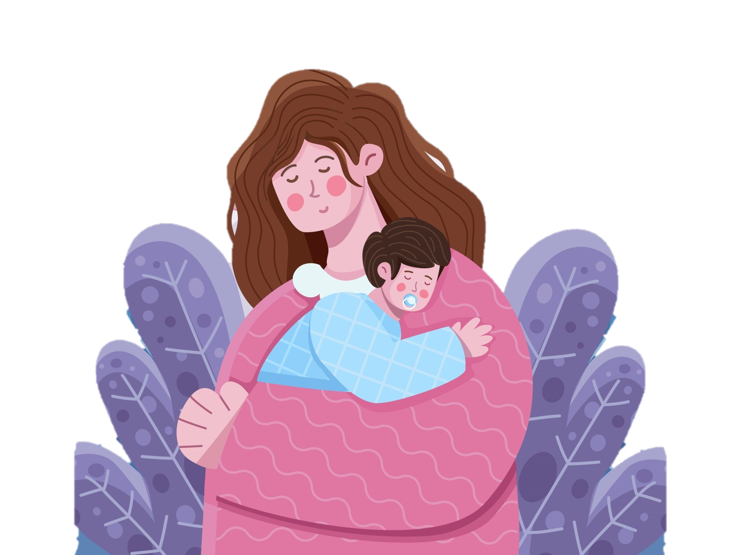
Bài tập 1 (SGK – 61)
b. Giờ đây, mẹ tôi đã khuất và tôi cũng đã lớn.
Khuất: Nói về cái chết nhưng là cách nói giảm, nói tránh, giấu bớt nỗi đau và mất mát của người con.
Mất, từ trần, hi sinh: Cũng có nghĩa là chết nhưng không phù hợp khi nói về sự ra đi của người thân (Mẹ).
Từ Khuất phù hợp hơn so với những từ khác.

Slide 12
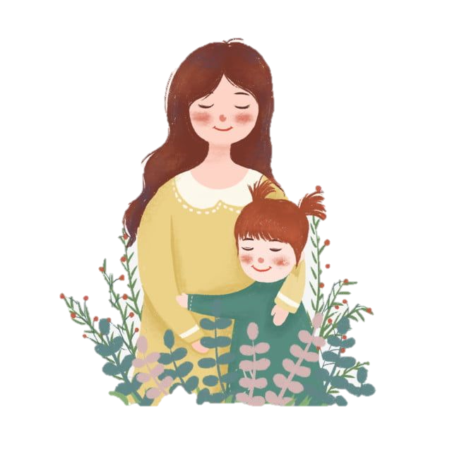
Bài tập 1 (SGK – 61)
c. Tôi luôn nhớ về mẹ với niềm xúc động khôn nguôi.
Xúc động: biểu hiện cảm xúc mạnh hơn so với “cảm động” hay “xúc cảm”.
Từ Xúc động phù hợp hơn so với những từ khác.

Slide 13

Bài tập 2 (SGK – 62)
Cùng so đáp án
a.
c.
Phản ứng
Quan sát
b.
d.
Hoàn hảo
Nỗ lực

Slide 14
Bài 3 (SGK – 62)
a. Giờ đây khi hồi tường lại, tôi đoán bạn có thể nói rằng bài tập là một kỉ niệm khó quên.
Giờ đây khi hồi tưởng lại
Trạng ngữ chỉ thời gian.
Nếu bỏ trạng ngữ, câu chỉ còn thành phần nòng cốt (gồm chủ thể và hành động của chủ thể), không rõ hành động xảy ra vào thời điểm nào.

Slide 15
Bài 3 (SGK – 62)
Cậu đã đứng lên trả lời câu hỏi
Cậu đã trả lời câu hỏi và đứng lên
Hành động đứng lên trước -> Trả lời câu hỏi
Hành động trả lời câu hỏi diễn ra trước
Phù hợp với trật tự hành động.
Không phù hợp với trật tự hành động.

Slide 16
Bài 3 (SGK – 62)
Đến cuối tiết học, cậu tiến lên phía trước và bắt tay thầy giáo như một lời cảm ơn thầm lặng.
Đến cuối tiết học, cậu bắt tay thầy giáo như một lời cảm ơn thầm lặng và tiến lên phía trước.
Tiến lên -> Bắt tay thầy giáo.
Bắt tay thầy giáo -> Tiến lên
Phù hợp với hoàn cảnh giao tiếp và trật tự trong lớp học.
Không phù hợp về trật tự và hoàn cảnh giao tiếp trong thự tế.

Slide 17
LỰA CHỌN CẤU TRÚC CÂU
Bài 4. a:
Câu gốc: có 2 vế, vế đầu nêu băn khoăn về một điều chưa rõ, vế sau đưa ra một dự đoán nhằm giải thích cho điều chưa rõ ở trên.
Nếu đổi cấu trúc thành câu thay đổi thì lời giải thích lại xuất hiện trước điều băn khoăn. Đặt câu thay đổi cấu trúc vào văn bản sẽ thấy không hợp lí.

Slide 18
LỰA CHỌN CẤU TRÚC CÂU
Bài 4. b:
Quan sát câu gốc và câu thay đổi có thể thấy sự khác biệt về nghĩa: hai vế “điều quá nghiêm trọng” và “căn bệnh hết cách chữa” được đặt trong quan hệ tăng tiến. Đã là quan hệ tăng tiến thì vế sau phải diễn đạt tính chất ở mức cao hơn vế trước. Câu thay đổi cấu trúc đã đảo ngược tương quan này, vì đó là điều không ổn.

